Slide 1





pedoman PPDB
jenjang SD
Tahun Pelajaran 2024 / 2025

Slide 2





JALUR PENDAFTARAN
80% ZONASI
15% afirmasi
5% pto

Slide 3




JADWAL PELAKSANAAN
Pembuatan akun Siswa Luar Daerah
3 Juni 2024 s.d 7 Juni 2024
Pendaftaran
10 Juni 2024 s.d 12 Juni 2024
Seleksi Akhir
12 Juni 2024
Pengumuman
14 Juni 2024
Daftar Ulang
24 Juni 2024 dan 25 Juni 2024

Slide 4


Berusia 7 (tujuh) atau paling rendah 6 (enam) tahun per 1 Juli tahun 2024;
SYARAT
PENDAFTARAN
usia paling rendah 5 (lima) tahun 6 (enam) bulan dibuktikan dengan rekomendasi tertulis dari psikolog atau lembaga yang berkompeten;
Memiliki ijazah TK/RA/PAUD (jika ada);
Memiliki Kartu Keluarga yang diterbitkan paling singkat 1 (satu) tahun sebelum PPDB kecuali pada jalur perpindahan tugas orang tua;
Memiliki akta kelahiran

Slide 5

KETENTUAN jalur zonasi
Penentuan Lokasi menggunakan alamat pada KK yang terbit paling singkat 1 tahun sebelum PPDB.
Terdapat perubahan elemen data kependudukan dapat diganti dengan fotokopi KK sebelum perubahan elemen, KIA atau identitas rapor.
KK tidak dimiliki karena bencana alam/sosial, diganti dengan surat keterangan domisili dari RT RW yang dilegalisir lurah setempat.
Nama orangtua/wali harus sama dengan yang tercantum pada rapor/ijazah sebelumnya, akta kelahiran atau KK.

Slide 6
KETENTUAN jalur zonasi
Nama orangtua/wali menunjukkan status hubungan kekeluargaan anak kandung atau cucu.
jika tidak, menyertakan akta kematian orangtua, akta cerai atau putusan pengadilan tentang pengangkatan anak atau penunjukkan wali.
Dalam hal terdapat perbedaan nama orang tua/wali
calon peserta didik baru disebabkan karena meninggal
dunia, bercerai atau menikah lagi dapat menggunakan KK
lama yang harus dibuktikan dengan surat kematian/surat perceraian/fotokopi buku nikah yang diterbitkan instansi berwenang.

Slide 7
KETENTUAN jalur zonasi
Kriteria pembobotan pada sistem zonasi SD menerapkan konversi usia, zonasi wilayah kalurahan dan jarak radius dari rumah ke sekolah.
Skor Akhir Calon Peserta Didik :
Skor Usia + Skor Zonasi Wilayah + Skor Jarak Radius
Skor Maksimal pada jalur zonasi adalah sebesar 400

Slide 8



ketentuan jalur afirmasi
Jalur Afirmasi Jenjang SD diperuntukkan :
peserta didik dari ekonomi tidak mampu
penyandang disabilitas / berkebutuhan khusus
Bukti Keikutsertaan ekonomi tidak mampu
Cetak data Terpadu Kesejahteraan Sosial melalui
cekbansos.kemensos.go.id
cetak screen Sistem Informasi Desa (SID)
Bukti penyandang disabilitas
surat keterangan oleh dokter/
orthopedagog/lembaga kompeten

Slide 9
ketentuan jalur afirmasi
1 rombel = 1 penyandang disabilitas/kebutuhan khusus
penyandang disabilitas / kebutuhan khusus diberikan skor 500
kuota penyandang disabilitas / kebutuhan khusus tidak terpenuhi dialihkan ke golongan ekonomi tidak mampu
jalur afirmasi diperuntukkan peserta didik di dalam dan di luar zona sekolah yang bersangkutan
calon peserta didik dari luar daerah
dapat melakukan penitikan di sekolah
tujuan

Slide 10


jalur perpindahan
tugas orangtua (pto)
dibuktikan dengan surat penugasan dari instansi, lembaga, kantor, atau perusahaan yang mempekerjakan
ditujukan bagi calon peserta didik yang perpindahan tugas orang tua/walinya berasal dari luar Kabupaten Gunungkidul paling lama 1 tahun sebelum PPDB

Slide 11
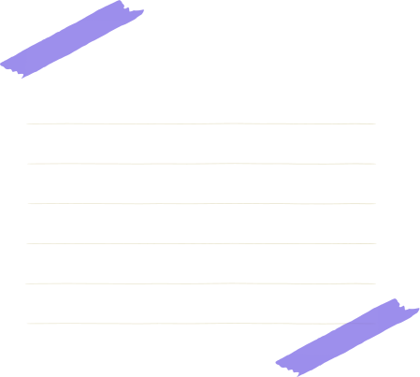

jalur perpindahan
tugas orangtua (pto)
calon peserta didik dari luar daerah
dapat melakukan penitikan di sekolah
tujuan
jika kuota tidak terpenuhi dapat dialokasikan untuk calon peserta didik dimana orang tua/wali bekerja sebagai guru atau tenaga kependidikan pada sekolah yang sama
peserta didik terdekat dengan sekolah menjadi prioritas

Slide 12


1
Pendaftar mengakses laman PPDB yang telah disediakan
Prosedur dan Proses Pendaftaran
2
login dengan menggunakan Username dan Password yang telah diberikan
3
pendaftar dapat memilih 2 (dua) sekolah dalam wilayah satu zonasi
4
pendaftar jalur afirmasi/PTO dapat memilih 1 (satu) sekolah dalam wilayah satu zonasi

Slide 13

5
Pendaftar mencetak formulir bukti pendaftaran
Prosedur dan Proses Pendaftaran
6
Pendaftar mengunggah berkas yang dipersyaratkan untuk diverifikasi
7
Panitia PPDB sekolah melakukan verifikasi dengan mencentang kelengkapan berkas dan memberikan bukti verifikasi berkas
8
Pendaftar hanya dapat melakukan hapus pendaftaran dan ubah pilihan masing-masing maksimal 2 kali

Slide 14
BERKAS YANG DISIAPKAN UNTUK DIUNGGAH
scan bukti cetak pendaftaran online;
scan surat Pernyataan Tanggungjawab Mutlak bermaterai yangditandatangani oleh orangtua/wali (diunduh dari laman PPDB)
scan ijazah atau dokumen kelulusan;
scan pas foto 3x4;
scan Akta Kelahiran atau surat keterangan lahir;

Slide 15
BERKAS YANG DISIAPKAN UNTUK DIUNGGAH
scan Kartu Keluarga atau Surat Keterangan Domisili;
bukti keikutsertaan dalam program penanganan keluarga tidak mampu (untuk jalur afirmasi);
scan surat keterangan penyandang disabilitas/berkebutuhan khusus (untuk jalur afirmasi);
scan surat pindah tugas orangtua (untuk Jalur Perpindahan Tugas Orang tua/Wali);
scan surat keputusan orangtua/wali untuk orangtuanya mengajar di sekolah tersebut (jalur PTO)

Slide 16
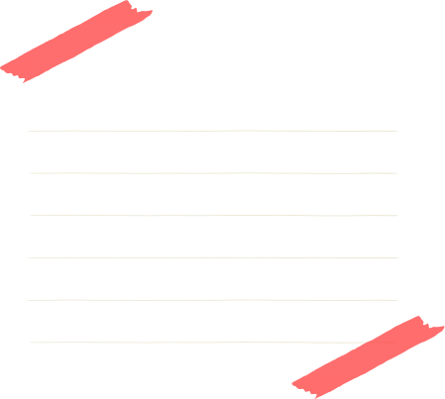





SELEKSI JALUR ZONASI
kelengkapan dan hasil verifikasi persyaratan
Seleksi calon peserta didik baru jenjang SD mempertimbangkan kriteria dengan urutan Sebagai berikut :
usia, yang lebih tua diprioritaskan
lokasi domisili, lebih dekat dengan sekolah diprioritaskan
waktu mendaftar, yang lebih dulu diprioritaskan

Slide 17


SELEKSI JALUR AFIRMASI
kelengkapan dan hasil verifikasi persyaratan
Seleksi calon peserta didik baru Jalur Afirmasi mempertimbangkan kriteria dengan urutan Sebagai berikut :
usia, yang lebih tua diprioritaskan
lokasi domisili, lebih dekat dengan sekolah diprioritaskan
waktu mendaftar, yang lebih dulu diprioritaskan

Slide 18


SELEKSI JALUR PERPINDAHAN TUGAS ORANGTUA
kelengkapan dan hasil verifikasi persyaratan
Seleksi calon peserta didik baru Jalur PTO mempertimbangkan kriteria dengan urutan Sebagai berikut :
usia, yang lebih tua diprioritaskan
lokasi domisili, lebih dekat dengan sekolah diprioritaskan
waktu mendaftar, yang lebih dulu diprioritaskan

Slide 19


Verifikator = panitia PPDB sekolah
VERIFIKASI BERKAS PENDAFTARAN
bertugas memeriksa kelengkapan dan keabsahan berkas calon
peserta didik
verifikator melakukan ceklist kelengkapan di aplikasi PPDB online
Sekolah bersama Dinas berhak melakukan verifikasi lapangan apabila terdapat dugaan pemalsuan data

Slide 20



pengumuman hasil seleksi
Pengumuman hasil seleksi dilakukan oleh sekolah yang melaksanakan PPDB
Sekolah yang belum terpenuhi daya tampungnya masih dapat menerima peserta didik baru sampai dengan satu hari kerja sebelum hari pertama masuk sekolah dengan dikoordinasi oleh Dinas.
Sekolah dilarang menutup PPDB sebelum tanggal akhir pendaftaran selesai

Slide 21

pendaftaran dan pendataan ulang
Peserta didik baru dan/atau Orang Tua/Wali Calon Peserta Didik yang melakukan pendaftaran ulang membawa bukti pendaftaran dan verifikasi berkas
Pendataan ulang dilakukan oleh Satuan Pendidikan untuk
memastikan status peserta didik lama pada sekolah yang bersangkutan
Satuan Pendidikan wajib melakukan pengisian, pengiriman, dan pemutakhiran data peserta didik dan Rombongan Belajar dalam Dapodik secara berkala sesuai ketentuan yang berlaku.

Slide 22


Sekolah tidak diperkenankan menambah ruang kelas baru, jumlah rombongan belajar, dan jumlah peserta didik dalam rombongan belajar.
rombongan belajar
SD dalam satu kelas berjumlah paling sedikit 20(dua puluh) peserta didik dan paling banyak 28 (dua puluh delapan) peserta didik;
Apabila sekolah memiliki jumlah calon peserta didik yang melebihi daya tampung, maka wajib melaporkan ke Dinas untuk disalurkan pada sekolah lain dalam zonasi yang sama

Slide 23


Masyarakat dapat mengawasi dan
melaporkan pelanggaran pelaksanaan
PPDB ke :
0895336977660 atau
082137468364
pendidikan@gunungkidulkab.go.id

Slide 24
TERIMAKASIH

